Slide 1

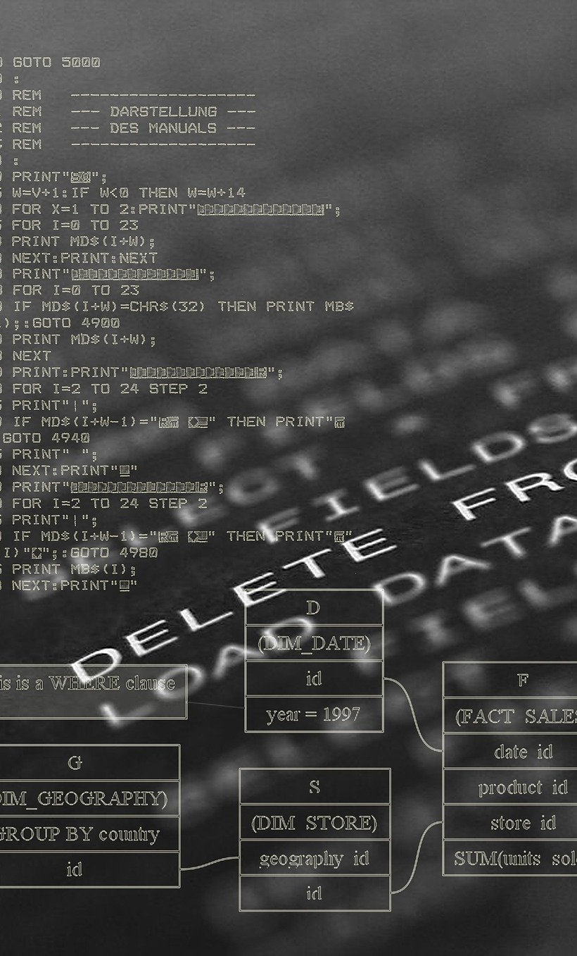
Algoritmos de Lógica de Programação I

Slide 2
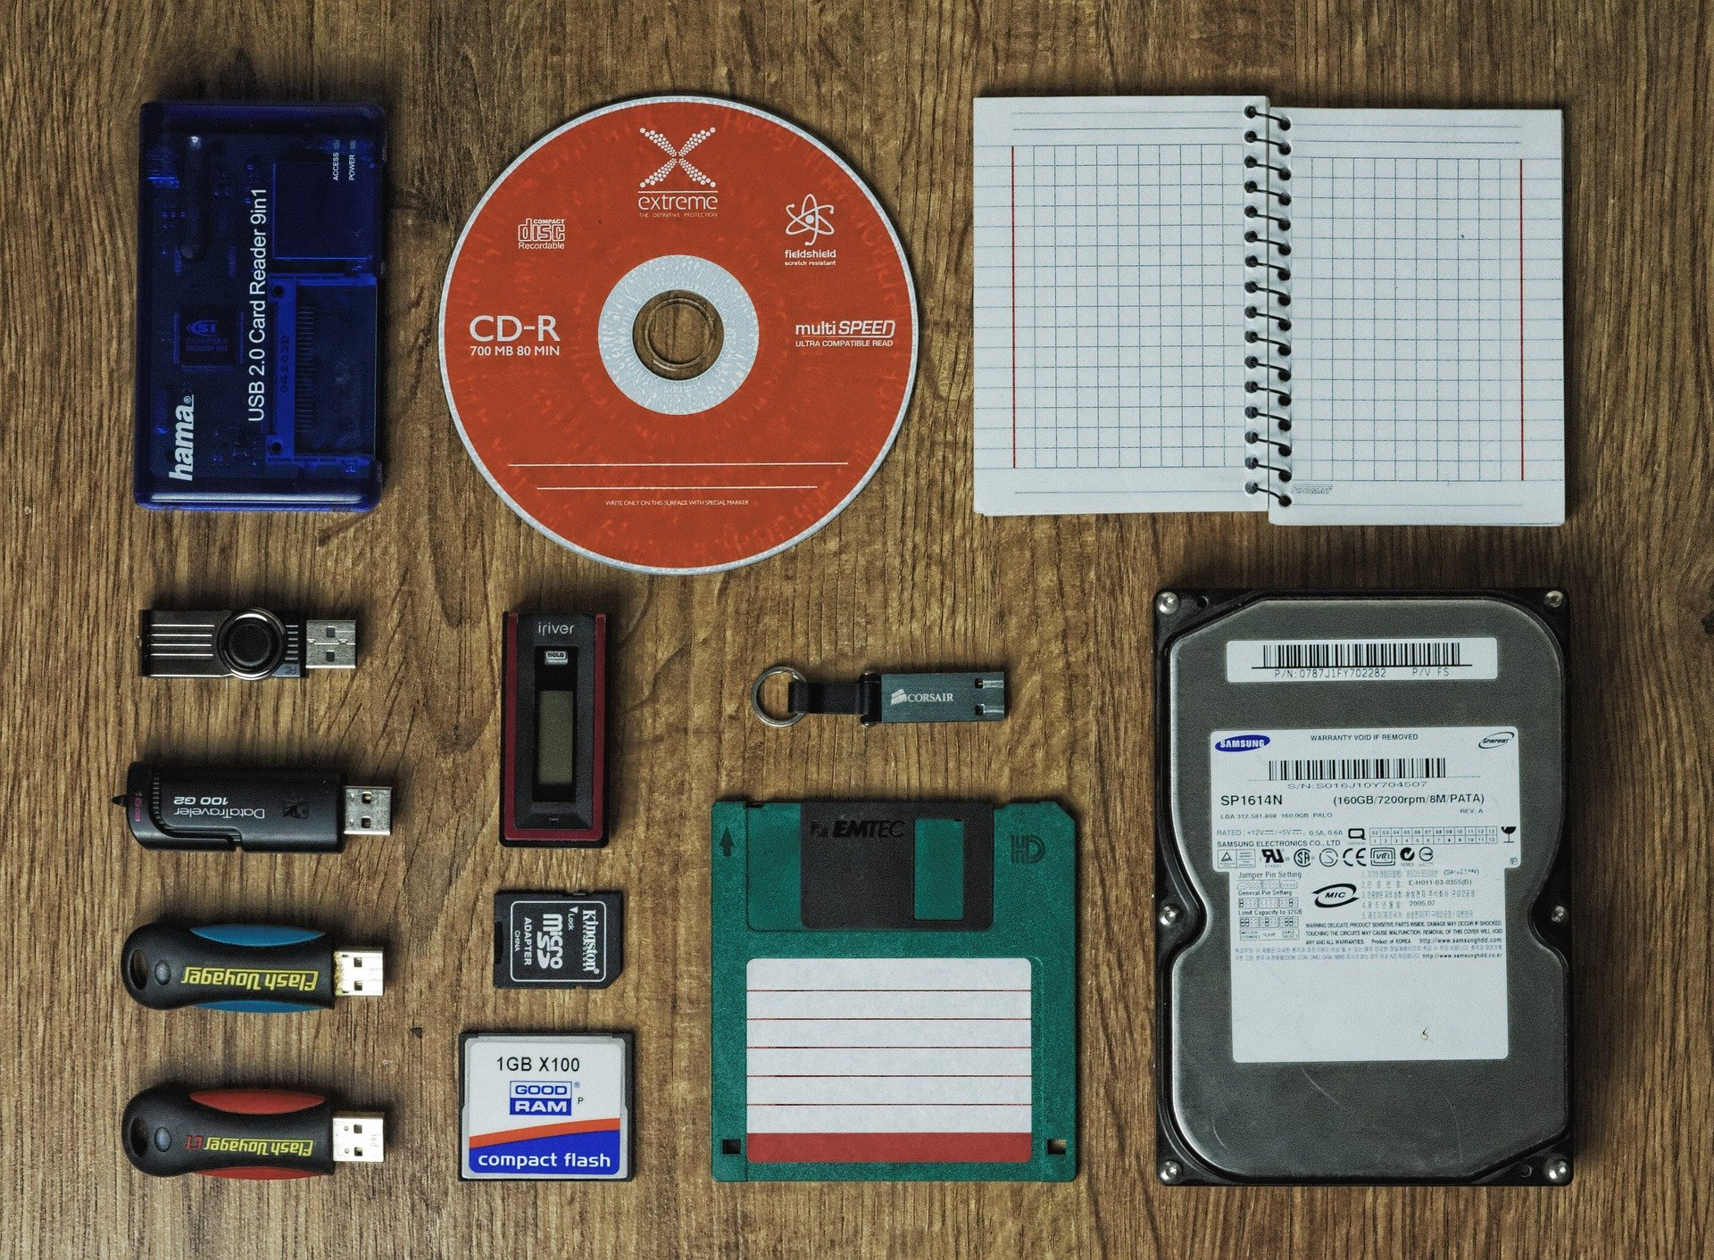
Unidade I: Variáveis
Prof. Me. Pietro Martins de Oliveira

Slide 3
Variáveis
São valores que variam ao longo do tempo
Permitem armazenar e acessar uma informação
Os valores ficam armazenados em memória
Os valores podem ser alterados conforme a necessidade
Auxiliam na resolução dos problemas
Toda variável possui:
Um tipo
Um identificador (nome)

Slide 4
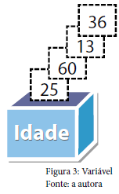
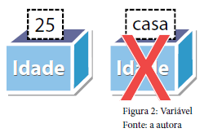
Variáveis
As variáveis têm nomes e tipos que estão ligados à função daquela variável.
tempo
Os autores

Slide 5
Variáveis
Nomeação de variáveis (identificadores):
Nunca começam com um número;
Geralmente começam com uma letra ou underline:
Podem conter letras, underlines e números, desde que o número não seja o primeiro caractere;
Não admite espaços;
Não admite caracteres especiais;
Não podem ser iguais a nenhuma palavra reservada.

Slide 6
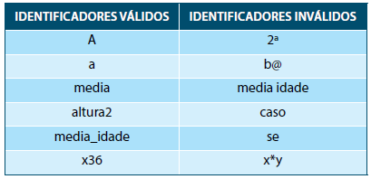
Variáveis
Exemplos de identificadores para variáveis:

Slide 7
Variáveis
Tipos:
O tipo de uma variável é definida pelo seu conteúdo:
Tipagem Dinâmica × Tipagem Estática
Uma variável que armazena um número inteiro, sem casas decimais, é do tipo inteiro
Uma variável que armazena um valor real, com casas decimais, é do tipo real ou flutuante
Uma variável que armazena um valor “verdadeiro” ou “falso” é do tipo logico ou booleano
Uma variável que armazena uma ou mais letras é considerada do tipo caractere

Slide 8
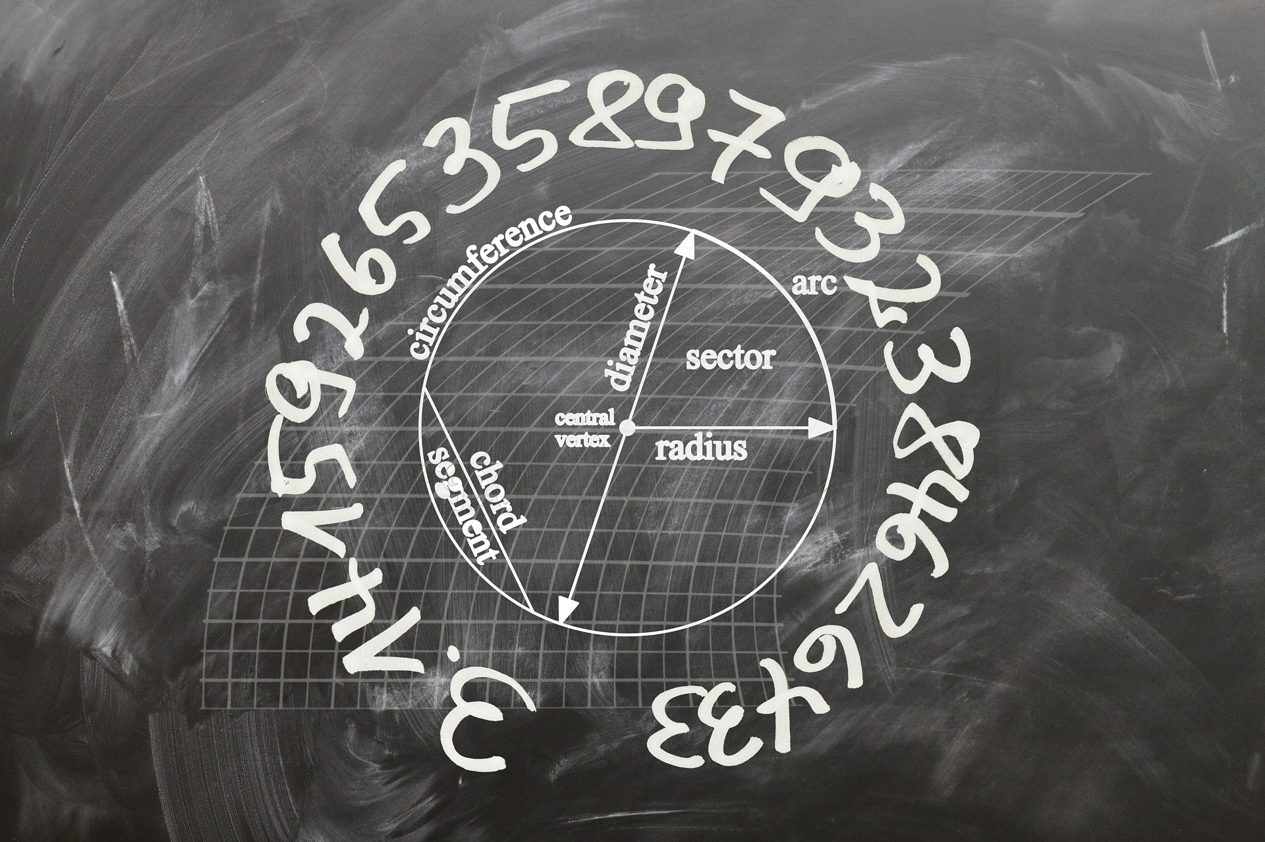
Constantes
Prof. Me. Pietro Martins de Oliveira

Slide 9
Constantes
São valores que nunca se alteram ao longo do algoritmo.
Exemplos:
A constante Pi (π)
Para realizar cálculos trigonométricos, admite-se que o valor de π = 3,1416...
Um valor de porcentagem
Imagine uma aplicação que concede desconto de 5% a quem compra a vista.
Pode-se criar uma constante chamada de “desconto” e atribuir a ela o valor 5.

